Slide 1
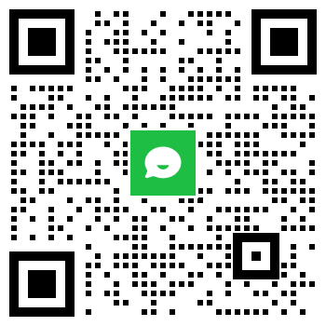
考试系统用户手册
适用课程：普通话语音与发声 广播播音主持 配音艺术
播音创作基础 即兴口语表达
节目主持艺术 电视播音主持
关于考试：如有任何疑问请通过钉钉群或电话联系考务老师
钉钉群号：32800021932
联系电话：010-65768145
关于考试系统：如有任何系统方面的疑问
请微信扫描下方二维码

Slide 2
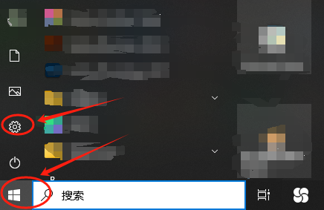
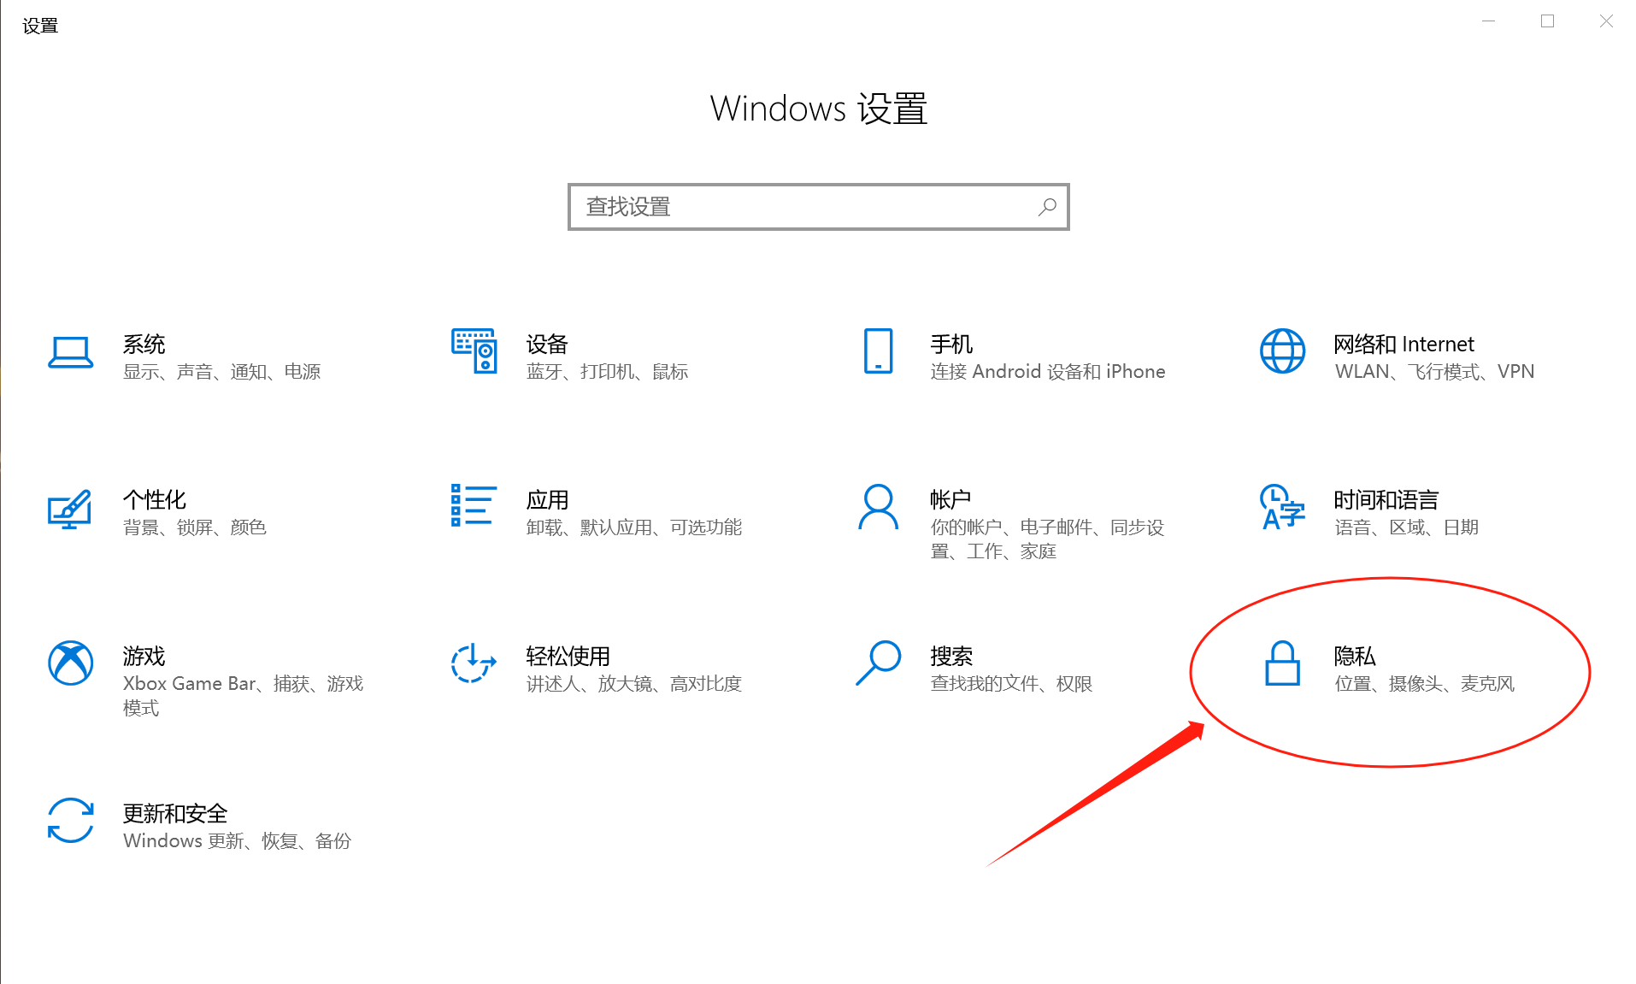
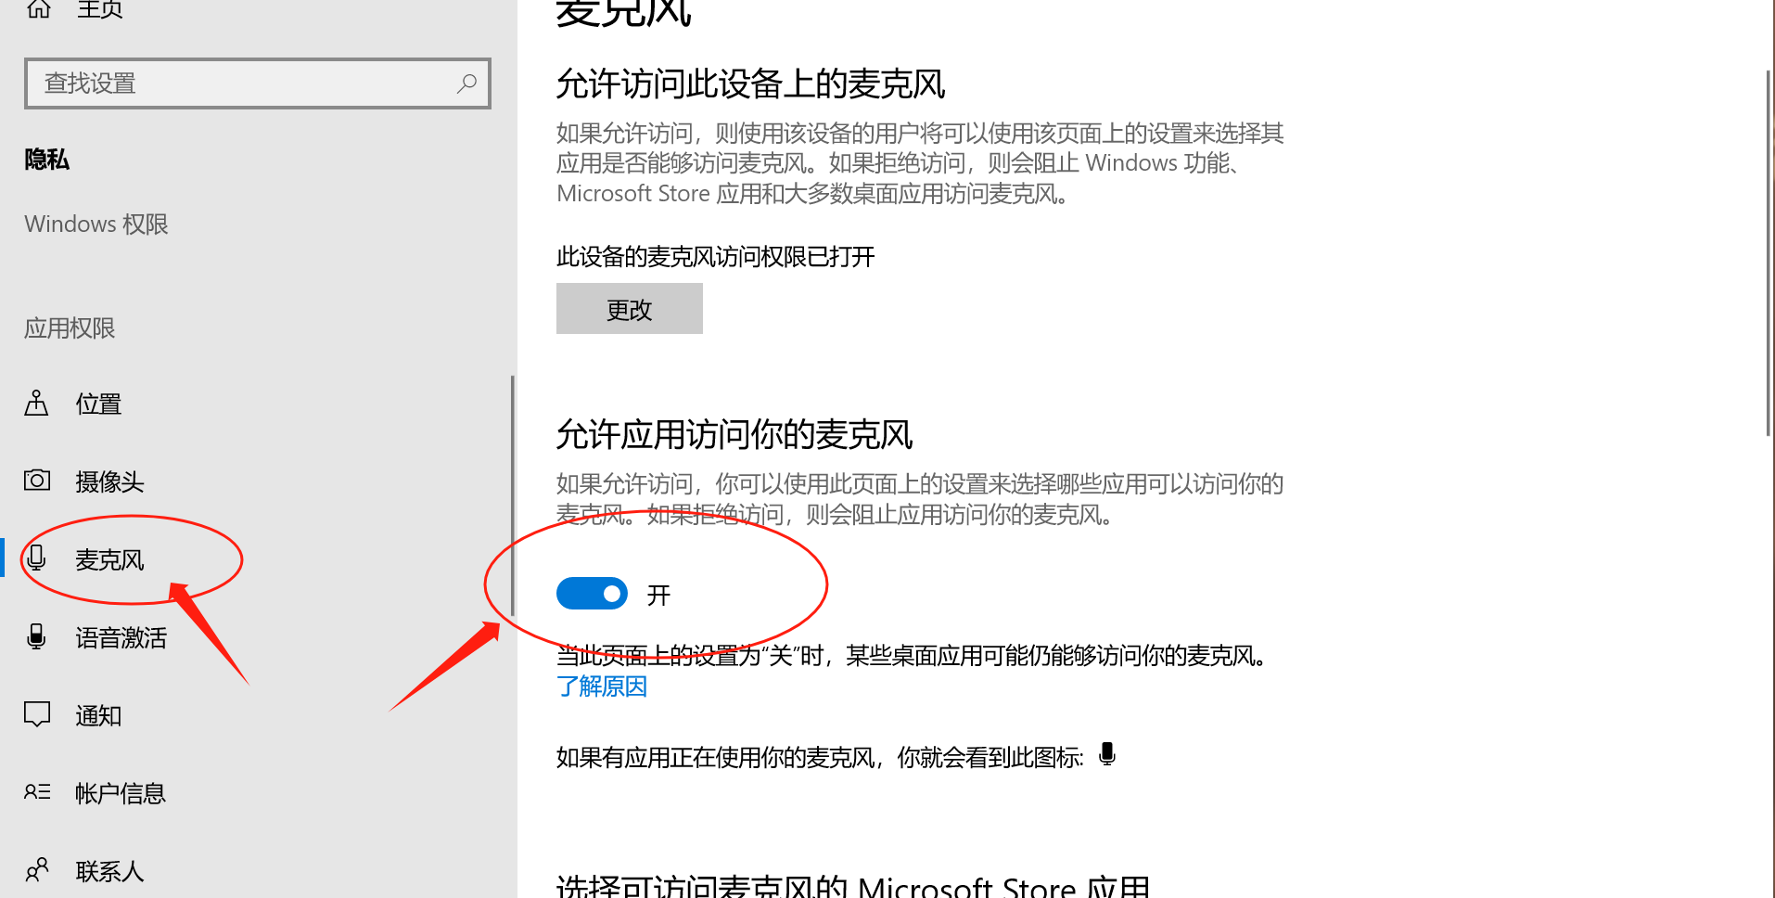
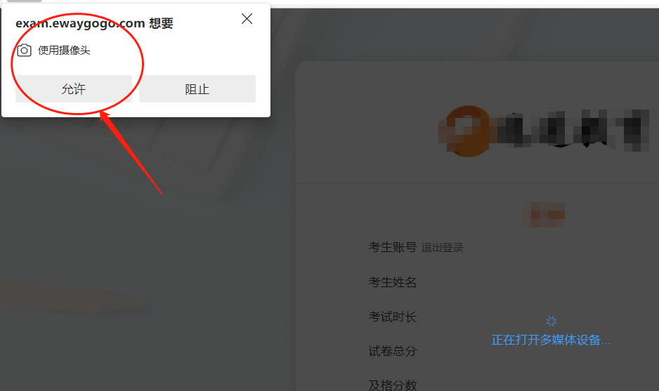
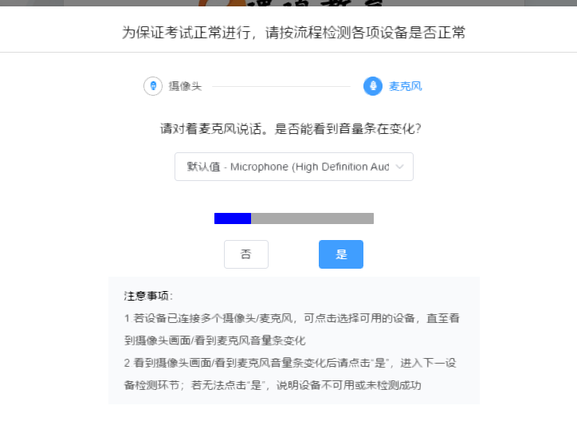
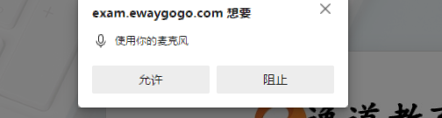


设备检查及准备
Windows 10 或 Windows 8/8.1系统，请提前检查设置，按照“开始”菜单-设置-隐私「摄像头、麦克风」，请将所有选项全部打开
$$→$$
$$→$$
首次使用系统时，浏览器可能会弹出摄像头权限申请、麦克风权限申请，此时务必选择允许，否则将无法进行考试！

Slide 3
1.考前准备注意事项
1台笔记本或台式电脑，电脑需要加装摄像头，摄像头分辨率至少480P及以上。
电脑须提前安装最新版谷歌浏览器，使用谷歌浏览器进入答题页面：https://e.ewaygogo.com/h5/100000/。
为保证考试过程不受干扰，建议考生选择光线充足、安静且背景单一的考试环境，否则将影响考试。
务必检查网络信号，建议是稳定的Wi-Fi或者4G/5G网络，确保考试全程网络环境正常，避免出现断网情况导致作品提交失败。
考前须退出、关闭电脑上除浏览器的外的其他应用程序，尤其是微信、QQ、录屏、音乐、视频、在线课堂等可能使用摄像头或可能导致违纪的应用程序。
2.考试中注意事项
进入考试页面，如果遇到考试操作点击无反应的，请刷新考试系统网页。如依然无法点击，请确认电脑是否异常，如电脑异常请及时重启电脑。
考试中请全程保持电脑摄像头开启，系统将随机抓取考生的人脸照片，系统侦测到人脸数据异常将可能产生考试违纪记录。
如遇到网络异常等提示，需要及时检查并恢复网络环境。
考生不得截屏、录屏、投屏、锁屏、缩屏，否则可能导致考试中的科目异常终止。
考试时不要使用其他电脑登录正在考试的账号，否则可能会导致考试过程异常终止。
如上传以后附件的图标异常，需删除上传的附件，重新上传
3.考试结束后注意事项
① 需要确认全部作品提交完成后再点击交卷。

Slide 4
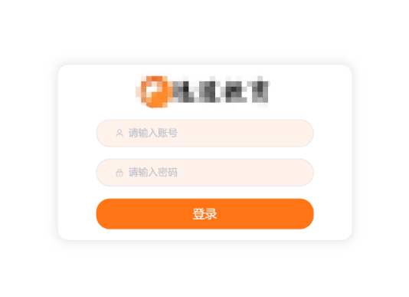
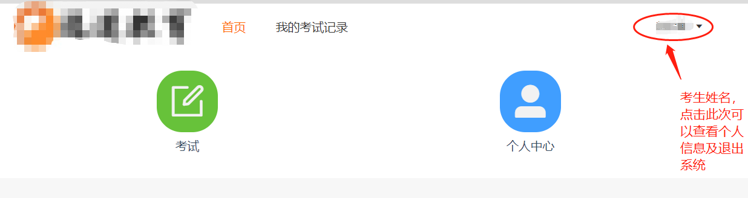
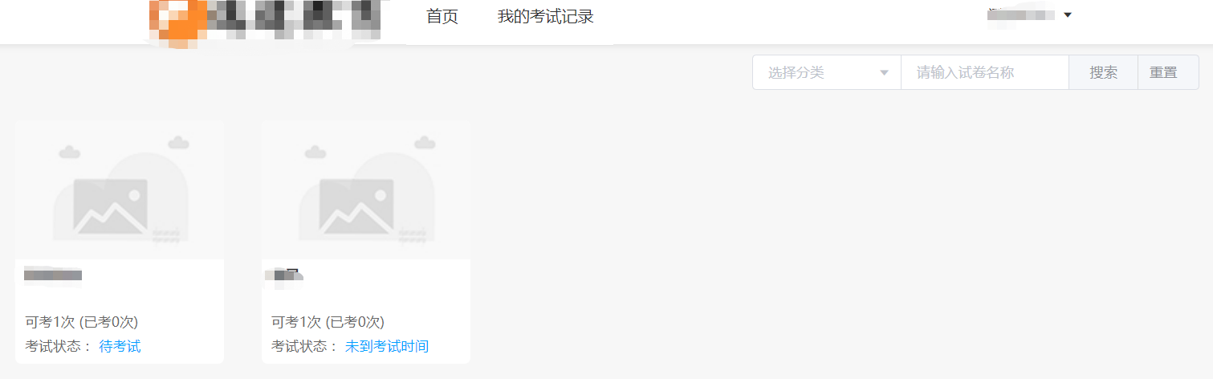
登录考试系统
登录系统
登录考试网址 https://e.ewaygogo.com/h5/100000/
输入身份证号、密码登录系统（密码为身份证号后6位）
确认考试信息
登录系统后点击“考试”即可查看到所有待参加科目列表。正式考试时，如列表中缺少考试科目，请及时联系教务老师。

Slide 5
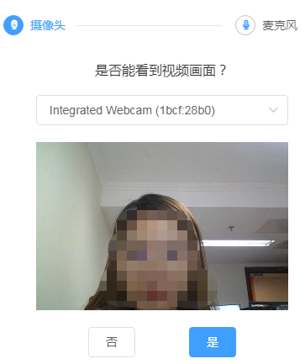
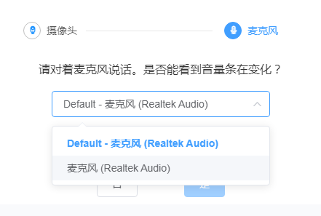
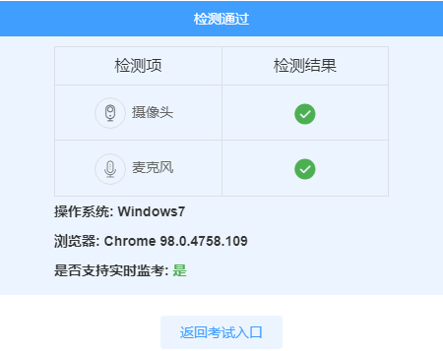
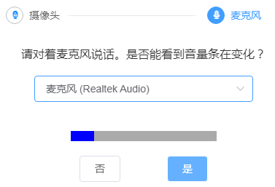
检测设备
测试摄像头
测试麦克风
检测成功后返回考试入口
点击切换摄像头
点击切换麦克风
注意事项：
若设备已连接多个摄像头/麦克风，可选择可用的设备，直至看到摄像头画面/麦克风音量变化
看见摄像头画面/麦克风音量变化，请点击“是”，进入下一检测环节，若无法点击“是”说明设备不可用/未检测成功，可以点击下拉框进行切换重新检测

Slide 6
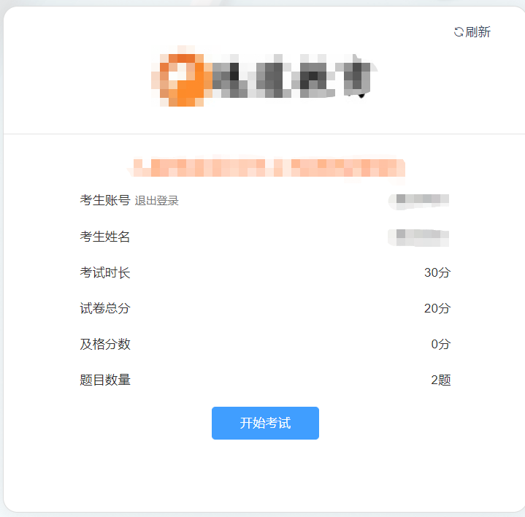
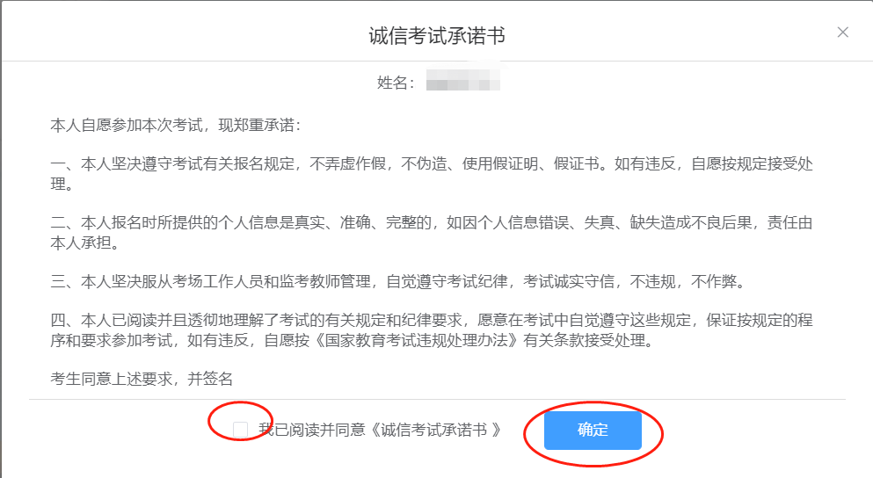
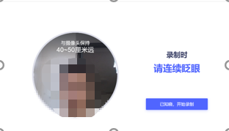
开始考试
查看考试信息
阅读并签署诚信考试承诺书
人身核验
在考试时间范围内点击考试卡片，系统展示考生信息及考试信息，点击开始考试后，进入诚信考试承诺书签署过程。
仔细阅读诚信考试承诺书后，选中“我已阅读并同意”前的复选框后点击确定，进入人脸核身流程。
人身核验环节。请按提示完成人脸验证。不要化妆、戴美瞳等，验证时调整好光线，不要出现高曝光的情况，保证人脸清晰，核验过程中请连续眨眼。若多次验证失败须申请“人工审核”，耐心等待审核结果。如浏览器弹出需要获取摄像头权限，请点击允许。

Slide 7
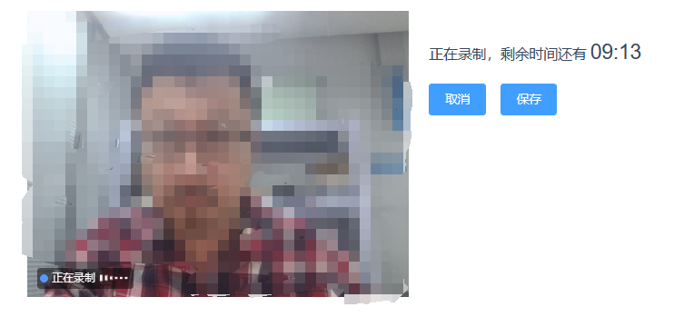
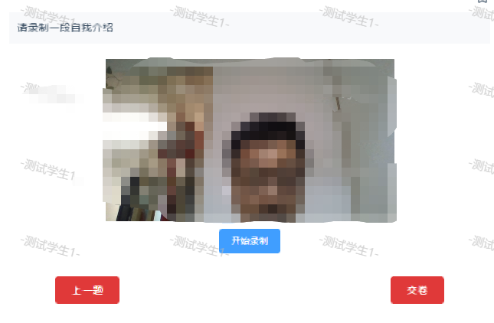
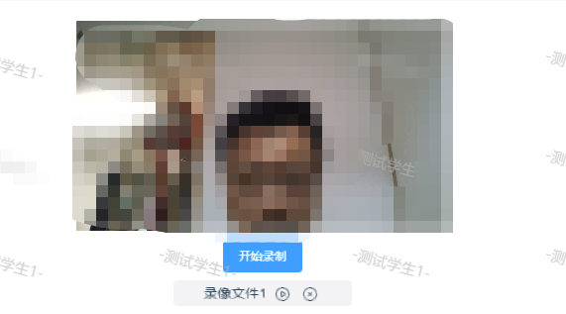
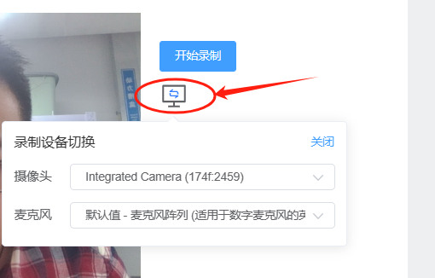
录像题作答流程
点击“开始录制”
注意作答时间
检查录制作品
考生准备好后需要点击开始录制，如下图所示，录制完成后点击保存，如需重新录制点击取消即可。每位考生有多次重新答题（录制）的机会，如需重新录制请删除附件后重新录制即可，请仅保留一个录制结果，如有多个录制结果，将仅取用第一个作为判分依据。
考生需注意录制时人脸上方显示的剩余时间。考试时间终止时没有录制完成的视频将录制失败。
录制完成后，如下图所示，此时考生可以点击播放按钮，回看录制的视频，如不满意，可以点删除按钮删除后重新录制。回看录制和重新录制的时间均记为考试时间，请注意时间消耗情况。
音量条：当声音变大时，音量条会变长；声音变小时，音量条会变短。
录制过程中若遇到设备故障，可点击此处选择更换录音录像设备
播放、删除按钮

Slide 8
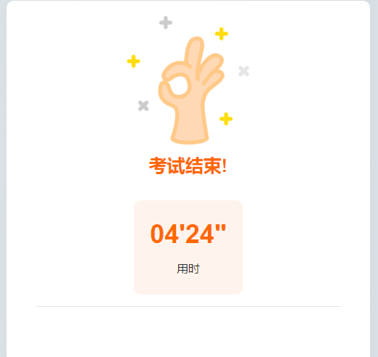
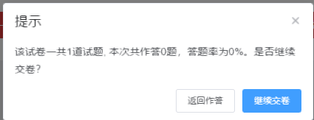
交卷
交卷
查看并确认所有试题附件均已上传。
点击交卷按钮。
确认答题率=100%，如答题率不为100% 说明仍有试题没有作答。此时点击“返回作答”可继续答卷。
如果点击“继续交卷”后，考试完成，答案不可修改，请慎重点击。

